Slide 1
§３．
本時の目標・学ぶこと
水平投射の特徴を理解し、水平方向と鉛直方向に分けて運動を表現することができる。

Slide 2
§３．水平投射
高さ19.6[m]地点から、物体Ａを真横に向かって、5m/sの速さで投げると同時に、物体Ｂを自由落下させた。
物体Ａと物体Ｂでは、どちらが早く地面に着地するか。

Slide 3
§３．水平投射～１０円玉の実験
①定規の先端に、３枚の画用紙を図のように貼り付ける。（赤い⇒の向きに）
② １０円球が乗せられるＬ字・逆Ｌ字ができる。⇒完成したら、確認。
真上
定規
定規
真正面
１０円球が
乗る大きさ
定規
画用紙
画用紙
画用紙

Slide 4
§３．水平投射～１０円玉の実験
真上
真正面
③１０円玉を２枚のせ、定規を横にひきはじく。
定規
定規
画用紙
１０円球が
乗る大きさ
画用紙

Slide 5
§３．水平投射～１０円玉の実験
③１０円玉を２枚のせ、定規を横にひきはじく。
④１０円玉が着地するときの音のずれを観察する。
真正面
Ａ
Ｂ

Slide 6
§３．水平投射～１０円玉の実験
④１０円玉が着地するときの音のずれを観察する。
１．Ａの方が先に着く
結果は？
２．Ｂの方が先に着く
３．同時

Slide 7
§３．水平投射～ガリレオの思考実験
１．完全になめらかな面の上で、球を転がす。球が達する高さは？
２．面を少しなだらかにすると？
３．面をさらになだらかにすると？
４．面を途中から平らにすると球はどんな運動をするか。

Slide 8
§３．水平投射
なめらかな面の上で、球を転がす。球が達する高さは？
面をさらになだらかにすると？
面を途中から平らにすると？
面を少しなだらかにすると？
慣性の法則
運動の第一法則
ガリレオの思考実験
球は同じ高さまで登ろうとする
球は同じ高さまで登ろうとするが、
登れないから、ずうっと動き続ける

Slide 9
§３．水平投射～ガリレオの思考実験
運動の第一法則
慣性の法則
静止している物体が静止しつづけ、
等速直線運動している物体は等速直線運動を続ける。

Slide 10
§３．水平投射～ガリレオの思考実験
さらにそのあとに、、、、、
ガリレオは、
『断崖絶壁から物体が飛び出したら、その後どのように運動するのだろうか？』
と考えた。
断崖
絶壁

Slide 11
§３．水平投射～ガリレオの思考実験
ガリレオの思考実験
ガリレオは、
『水平に投射された物体も、
水平方向に動き続けようとする性質はなくならないだろう』
と慣性の法則を水平投射の水平方向の運動にも適用できると考えた。
運動の第一法則 慣性の法則
静止している物体が静止しつづけ、
等速直線運動している物体は、等速直線運動を続ける。

Slide 12
§３．水平投射～ガリレオの思考実験
ガリレオ『水平方向に動き続けようとする性質は保たれ続けるだろう』
水平成分
⇒速度の水平成分が一定
断崖絶壁
鉛直成分
速度の分解

Slide 13
§３．水平投射
真横・水平方向にある初速度で投げる運動を
水平投射
という。
等速直線運動
水平投射の水平方向の運動は、
と考えられる。
自由落下
水平投射の鉛直方向の運動は、
と考えられる。
※平面上の運動は、水平と鉛直の２つの方向で別々に考える。

Slide 14
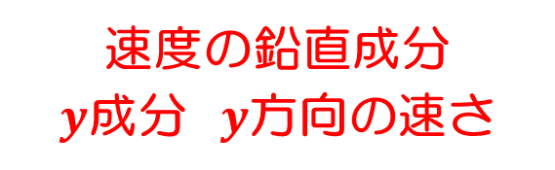

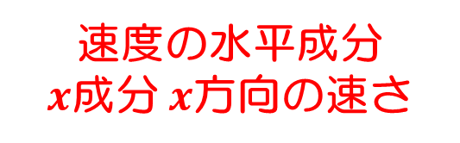







§３．水平投射
水平方向の初速度
初速度の水平成分
$$v_{0x}$$
$$x$$
$$x軸$$
$$v_{x}$$
$$y$$
速度の水平成分
$x$成分 $x$方向の速さ
$$v$$
$$v_{y}$$
速度の鉛直成分
$y$成分$y$方向の速さ
物体が落下する軌跡を
放物線という。
$$y軸$$
軌跡：物体が通った道・通った跡

Slide 15














§３．水平投射
4.9m/s
$y$座標①
0.5秒後
$$x軸$$
4.9m/s
1.225ｍ
速さ① $=\sqrt{{4.9}^{2}+{4.9}^{2}}$
4.9m/s
速さ①
１秒後
4.9m/s
4.9m/s
$$=4.9\sqrt{2}$$
$y$座標②
4.9ｍ
9.8m/s
速さ② $=\sqrt{{4.9}^{2}+{9.8}^{2}}$
$$=\sqrt{{4.9}^{2}+{2^{2}×4.9}^{2}}=4.9\sqrt{5}$$
9.8m/s
速さ②
$x$座標①
$x$座標②
$x$座標③
2.45m
4.9m
9.8m
速さ③＝ $\sqrt{{4.9}^{2}+{19.6}^{2}}$
$$=\sqrt{{4.9}^{2}+{4^{2}×4.9}^{2}}=4.9\sqrt{17}$$
$y$座標③
4.9m/s
19.6ｍ
２秒後
$$y軸$$
19.6m/s
19.6m/s
速さ③

Slide 16
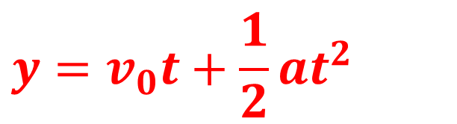
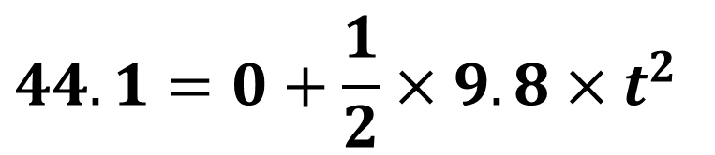

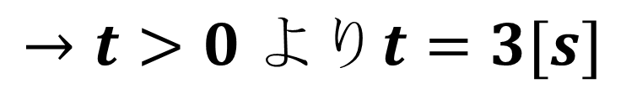
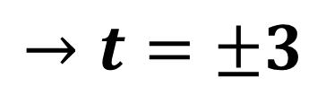
§３．水平投射
問 [１] 物体から静かに手を離した時の運動について答えなさい。物体が動き出した地点を原点とする。また鉛直方向下向きを正とする。
（１）物体を高さ44.1[m]から落下させるとき、着地する時間ｔを求めなさい。
44.1ｍ
$$y=v_{0}t+\frac{1}{2}at^{2}$$
$$t=3[s]$$
$$44.1=0+\frac{1}{2}×9.8{×t}^{2}$$
$$→t=±3$$
$$→t>0 よりt=3[s]$$

Slide 17
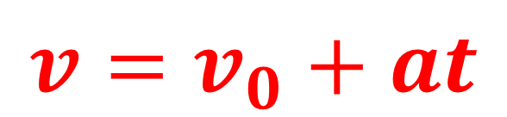

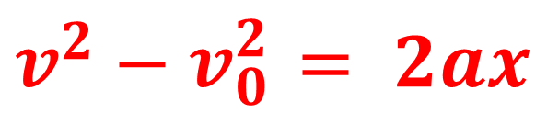

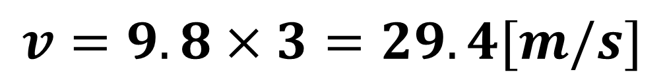
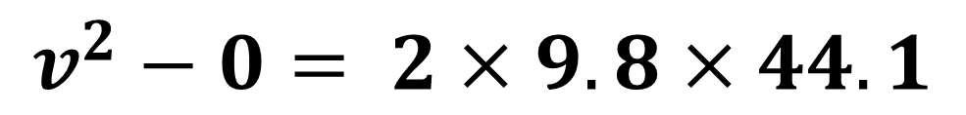
§３．水平投射
問 [１] 物体から静かに手を離した時の運動について答えなさい。物体が動き出した地点を原点とする。また鉛直方向下向きを正とする。
（２）着地する瞬間の速度を求めなさい。
$$v=v_{0}+at$$
44.1ｍ
$$v=9.8×3=29.4[m/s]$$
$$t=3[s]$$
$v^{2}−v_{0}^{2}$ $= 2ax$
$$29.4[m/s]$$
$$v^{2}−0= 2×9.8×44.1$$

Slide 18


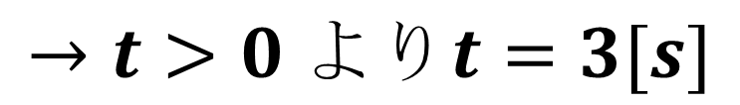
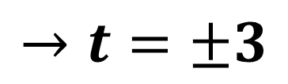
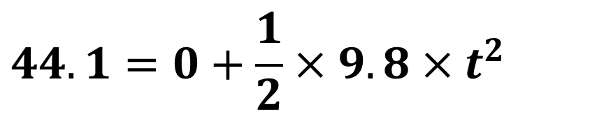
§３．水平投射
[２] 物体を水平方向に初速度4.9[m/s]で投げ出す。物体が動き出した地点を原点とする。また鉛直方向下向きを正、水平方向右向きを正とする。
（１）物体が着地するのは何秒後か求めなさい。
4.9 $[m/s]$
44.1ｍ
$$44.1=0+\frac{1}{2}×9.8{×t}^{2}$$
$$t=3[s]$$
$$t=3[s]$$
$$→t=±3$$
$$→t>0 よりt=3[s]$$
$$29.4[m/s]$$

Slide 19

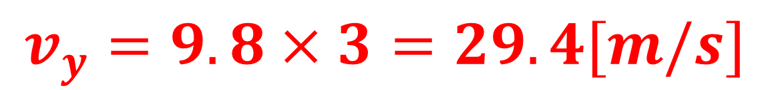

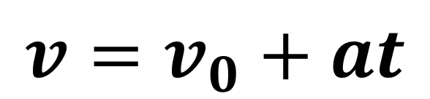



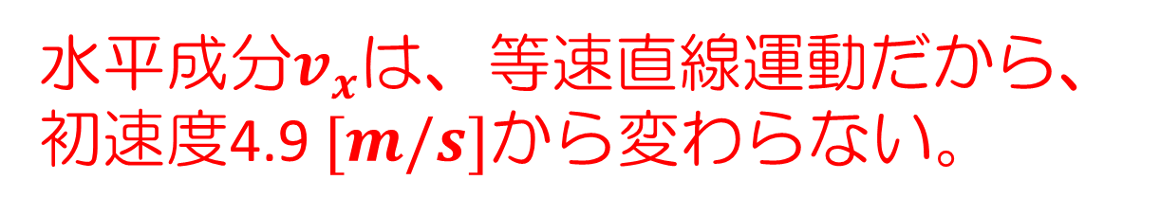
§３．水平投射
（２）着地する瞬間の速度の水平成分および鉛直成分を求めなさい。
4.9 $[m/s]$
鉛直成分
$$v=v_{0}+at$$
44.1ｍ
$$v_{y}=9.8×3=29.4[m/s]$$
$$v_{x}$$
4.9 $[m/s]$
$$t=3[s]$$
$$t=3[s]$$
水平成分
$$v_{y}$$
水平成分$v_{x}$は、等速直線運動だから、
初速度4.9 $[m/s]$から変わらない。
$$29.4[m/s]$$
$$29.4[m/s]$$

Slide 20
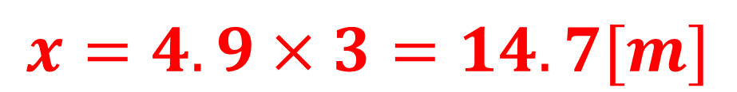


§３．水平投射
（３）物体が着地するのは、原点から右に何[m]地点か求めなさい。（水平到達距離）
4.9 $[m/s]$
$$x=4.9×3=14.7[m]$$
44.1ｍ
※等速直線運動だから、速さ×時間
$$v_{x}$$
4.9 $[m/s]$
$$t=3[s]$$
$$t=3[s]$$
３秒間
等速直線運動

Slide 21




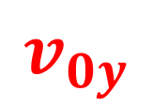


§４．斜方投射
運動の対称性
最高点に達するまでの時間と、
最高点から降りてくる時間が等しい
$$y軸$$
$$y$$
$$v_{0}$$
$$v_{0y}$$
鉛直方向
の初速度
初速度の
鉛直成分
$$x軸$$
$$v_{0x}$$
$$x$$
水平方向の初速度
初速度の水平成分

Slide 22
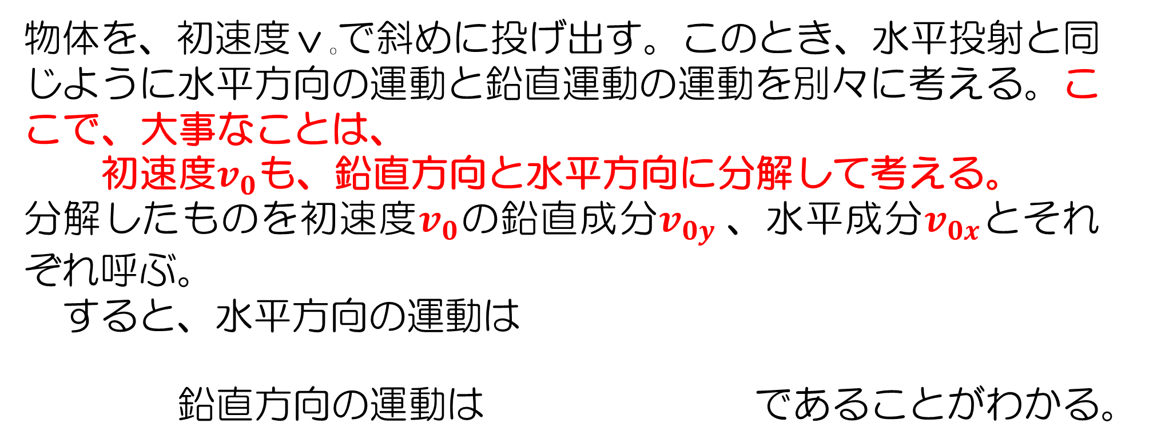
§４．斜方投射
物体を、初速度ｖ_{０}で斜めに投げ出す。このとき、水平投射と同じように水平方向の運動と鉛直運動の運動を別々に考える。ここで、大事なことは、
初速度$v_{0}$も、鉛直方向と水平方向に分解して考える。
分解したものを初速度$v_{0}$の鉛直成分$v_{0y}$、水平成分$v_{0x}$とそれぞれ呼ぶ。
すると、水平方向の運動は
鉛直方向の運動は であることがわかる。
等速直線運動
鉛直投げ上げ

Slide 23
§４．斜方投射
物体の運動が描く軌跡
放物線
水平方向
等速直線運動
一定
速度の水平成分が
鉛直方向
鉛直投げ上げ
上向き正
最高点で が０
速度の鉛直成分

Slide 24








§４．斜方投射
練習１
☆ポイント
初速度の分解
$$4.9\sqrt{3}$$
$$4.9\sqrt{3}$$
$$4.9$$
$$1.0$$
$$4.9\sqrt{3}$$
$$4.9\sqrt{3}$$
$$4.9$$
$$9.8$$

Slide 25







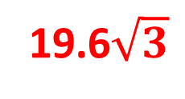
§４．斜方投射
練習２
$$9.8\sqrt{3}$$
19.6$\sqrt{3}$
$$9.8$$
$$2.0$$
$$9.8\sqrt{3}$$
$$9.8\sqrt{3}$$
$$9.8$$
$$19.6$$

Slide 26
§４．斜方投射
斜方投射
①各時刻における物体の座標や速度を求める。
②最高点に達する時刻や高さを求める。
③水平到達距離を求める。

Slide 27


§４．斜方投射
問 仰角30度、初速度19.6[m/s]で投げ出した物体の運動について答えなさい。√はそのままでよい。
重力加速度の大きさを9.8[m/s²]とする。
$$9.8$$
$$9.8\sqrt{3}$$

Slide 28
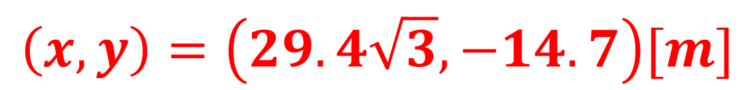
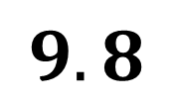
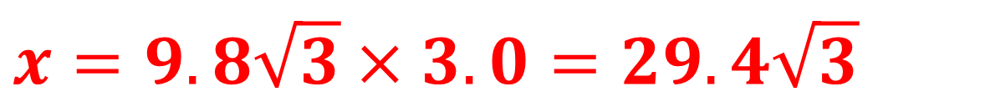
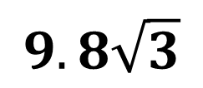
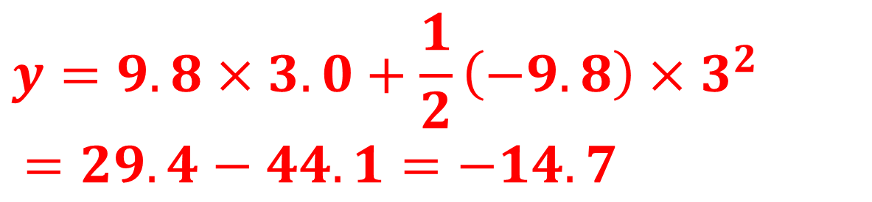
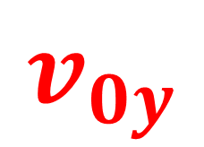
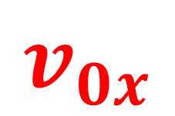
§４．斜方投射
（１）３秒後の物体の座標（ｘ，ｙ）を答えなさい。
水平方向
等速直線運動
$$x=9.8\sqrt{3}×3.0=29.4\sqrt{3}$$
$$v_{0y}$$
鉛直方向
鉛直投げ上げ
上向き正
$$y=9.8×3.0+\frac{1}{2}\left(−9.8\right){×3}^{2}$$
$=29.4−44.1=−14.7$
$$9.8$$
$$v_{0x}$$
$$\left(x,y\right)=\left(29.4\sqrt{3},−14.7\right)[m]$$
$$9.8\sqrt{3}$$

Slide 29
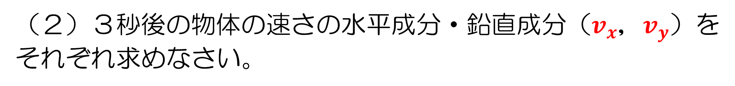




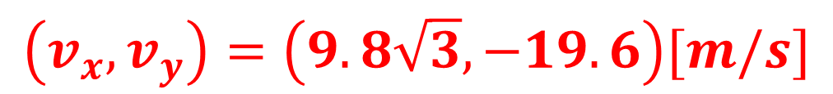
§４．斜方投射
（２）３秒後の物体の速さの水平成分・鉛直成分（$v_{x}$，$v_{y}$）をそれぞれ求めなさい。
水平成分
等速直線運動だから一定
$$v_{x}=$$
$$v_{0x}=9.8\sqrt{3}$$
鉛直成分
鉛直投げ上げ
$$v_{y}=v_{0y}+at$$
$$=9.8−9.8×3=−19.6$$
$$\left(v_{x},v_{y}\right)=\left(9.8\sqrt{3},−19.6\right)[m/s]$$

Slide 30



§４．斜方投射
（３）最高到達点Ａでの速さを求めなさい。
〇斜方投射のポイント 速度の鉛直成分が０。
※最高点で速度は０でない。
$$9.8\sqrt{3}$$
$$9.8$$
$$9.8\sqrt{3}$$

Slide 31

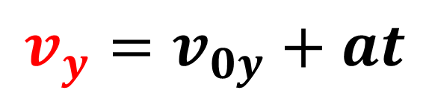


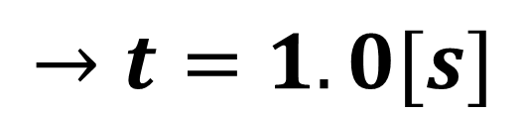
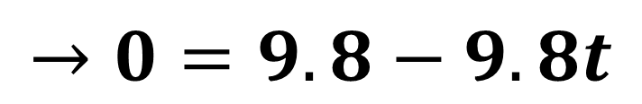

§４．斜方投射
（４）最高到達点に達した時の時刻を求めなさい。
０
最高点で速度の鉛直成分が だから、
$$v_{y}=v_{0y}+at$$
$$→0=9.8−9.8t$$
$$→t=1.0[s]$$
$$1.0$$
$$9.8\sqrt{3}$$
$$9.8$$
$$9.8\sqrt{3}$$

Slide 32

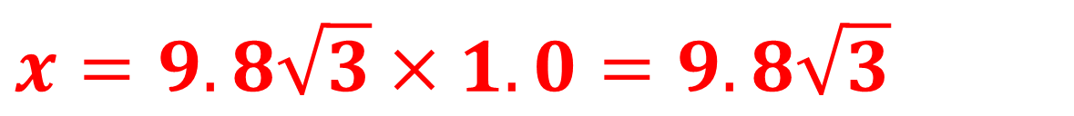
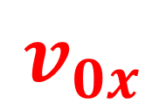
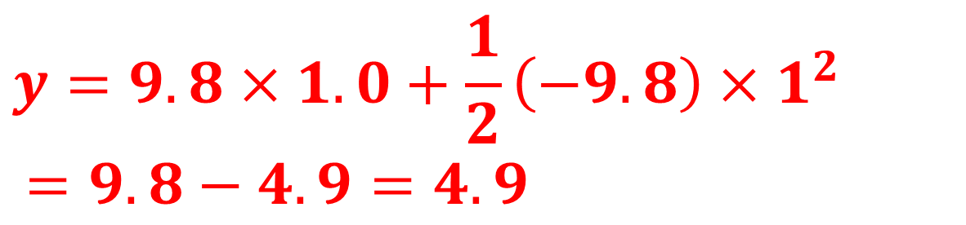
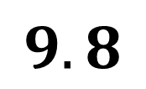
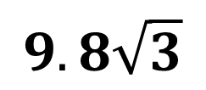

§４．斜方投射
（５）最高到達点の座標（ｘ，ｙ）を求めなさい。
水平方向
等速直線運動
$$x=9.8\sqrt{3}×1.0=9.8\sqrt{3}$$
鉛直方向
鉛直投げ上げ
上向き正
$$v_{0y}$$
$$y=9.8×1.0+\frac{1}{2}\left(−9.8\right){×1}^{2}$$
$=9.8−4.9=4.9$
$$9.8$$
$$\left(x,y\right)=\left(9.8\sqrt{3},4.9\right)[m]$$
$$9.8\sqrt{3}$$
$$v_{0x}$$

Slide 33



§４．斜方投射
（別解）
鉛直方向
鉛直投げ上げ
上向き正
$v_{y}^{2}−v_{0y}^{2}$ $= 2ay$
$$0^{2}−{9.8}^{2}= 2×(−9.8)×y$$
$$→y=4.9[m]$$

Slide 34














§４．斜方投射
（６）物体がＢ点を通り過ぎるときの時刻を求めなさい。
$$v_{y}=v_{0y}+at$$
$$0=9.8×t′+\frac{1}{2}\left(−9.8\right){×t′}^{2}$$
$0=\left(2−t^{′}\right)t^{′}→t^{′}=0，2$
$$−9.8=9.8−9.8t′$$
$$t^{′}=2[s]$$
$$1.0$$
$$9.8\sqrt{3}$$
$$1×2=$$
$$9.8$$
$$2.0$$
$$9.8\sqrt{3}$$
$$9.8\sqrt{3}$$
$$9.8\sqrt{3}$$
$$−9.8$$
$$19.6$$

Slide 35










§４．斜方投射
（７）Ｂ点の座標を求めなさい。
$$x^{′}=9.8\sqrt{3}×2.0=19.6\sqrt{3}$$
$$1.0$$
$$9.8\sqrt{3}$$
$$19.6\sqrt{3}$$
$$9.8$$
$$2.0$$
$$9.8\sqrt{3}$$
$$9.8\sqrt{3}$$
$$19.6$$
$$\left(x,y\right)=\left(19.6\sqrt{3},0\right)[m]$$

Slide 36














§４．斜方投射
（８）Ｂ点での速さの水平成分と鉛直成分をそれぞれ求めなさい。
$$v_{x}=$$
$$9.8\sqrt{3}$$
$$v_{y}=$$
$$−9.8$$
水平成分
鉛直成分
$$1.0$$
$$9.8\sqrt{3}$$
$$19.6\sqrt{3}$$
水平成分
$$9.8$$
$$2.0$$
$$9.8\sqrt{3}$$
$$9.8\sqrt{3}$$
$$9.8\sqrt{3}$$
$$−9.8$$
$$19.6$$
鉛直成分

Slide 37








§４．斜方投射
問１ 地表面から仰角60度、初速度20[m/s]で物体を投げ出した。√はそのままでよい。重力加速度の大きさを9.8[m/s²]とする。
（１）最高点の地面から高さを求めなさい。
鉛直方向
鉛直投げ上げ
上向き正
$v_{y}^{2}−v_{0y}^{2}$ $= 2ay$
$$20$$
$$v_{0y}$$
$$0^{2}−{(10\sqrt{3})}^{2}= 2×(−9.8)×y$$
$$10\sqrt{3}$$
$$→y=\frac{300}{19.6}=\frac{750}{49}[m]$$
$$v_{0x}$$
$$10$$

Slide 38










§４．斜方投射
（２）点Ｑに落ちる直前の物体の速度の水平成分と鉛直成分を求めよ。
$$20$$
$$v_{0y}$$
$$10\sqrt{3}$$
$$10$$
水平成分
$$v_{0x}$$
$$v_{x}$$
$$10$$
鉛直成分
$$v_{y}$$
$$−10\sqrt{3}$$
$$20$$

Slide 39




§４．斜方投射
（３）ＰＱ間の距離を求めなさい。（水平到達距離を求めなさい。）
$$v_{y}=v_{0y}+at$$
$$→t=\frac{20\sqrt{3}}{9.8}$$
$$−10\sqrt{3}=10\sqrt{3}−9.8×t$$
$$x=10×\frac{20\sqrt{3}}{9.8}=\frac{200\sqrt{3}}{9.8}=\frac{1000\sqrt{3}}{49}[m]$$

Slide 40








§４．斜方投射
問 地表面から仰角45度、初速度19.6[m/s]で物体を投げ出した。√はそのままでよい。重力加速度の大きさを9.8[m/s²]とする。
（１）最高点の地面から高さを求めなさい。
鉛直方向
鉛直投げ上げ
上向き正
$v_{y}^{2}−v_{0y}^{2}$ $= 2ay$
$$v_{0y}$$
$$19.6$$
$$0^{2}−{(9.8\sqrt{2})}^{2}= 2×(−9.8)×y$$
$$9.8\sqrt{2}$$
$$→y=9.8[m]$$
$$v_{0x}$$
$$9.8\sqrt{2}$$

Slide 41





§４．斜方投射
$$v_{y}=v_{0y}+at$$
$$0=9.8\sqrt{2}−9.8×t$$
$$→t=\sqrt{2}$$
$$y=9.8\sqrt{2}×\sqrt{2}+\frac{1}{2}\left(−9.8\right){×(\sqrt{2})}^{2}$$
$=9.8×2−4.9×2=9.8[m]$
（２）水平到達距離を求めなさい。
$$x=9.8\sqrt{2}×2\sqrt{2}=39.2 [m]$$

Slide 42






§４．斜方投射
仰角
投げ上げの角度
最高到達点
水平到達距離
30°
$$4.9 [m]$$
$19.6\sqrt{3}$ $[m]$
45°
$$9.8 [m]$$
$$39.2 [m]$$
60°
$$14.7 [m]$$
$$19.6\sqrt{3}[m]$$

Slide 43













§４．斜方投射
問３ 地表面から仰角θ、初速度$v_{0}$[m/s]で物体を投げ出した。水平到達距離を求めなさい。重力加速度の大きさを$g$[m/s²]とする。
$$v_{0}$$
$$v_{0y}$$
$$y$$
$$v_{o}$$
$$θ$$
$$θ$$
$$x$$
$$v_{0x}$$
物体Ａ
水平到達距離
$$v_{0x}=$$
$$v_{0}cosθ$$
$$v_{0y}=$$
$$v_{0}sinθ$$

Slide 44




§４．斜方投射
最高点に達する時間を$t$とすると、
$$v_{y}=v_{0y}+at$$
$$→t=\frac{v_{0}sinθ}{g}$$
$$0=v_{0}sinθ−gt$$
水平到達距離は、
$$x=v_{0}cosθ×2t=v_{0}cosθ×\frac{{2v}_{0}sinθ}{g}=\frac{{{2v}_{0}}^{2}sinθcosθ}{g}$$

Slide 45




§４．斜方投射
ここで、 $sin2θ=2sinθcosθ$を用いて、
$$=\frac{{{2v}_{0}}^{2}\frac{sin2θ}{2}}{g}=\frac{{v_{0}}^{2}sin2θ}{g}$$
$$x=\frac{{{2v}_{0}}^{2}sinθcosθ}{g}$$
$sin2θ=1のとき、xは$最大。
よって、$2θ=\frac{π}{2}→θ=\frac{π}{4}$

Slide 46







§５．平面内での落体の運動
練習１ 図ではＯＰは傾きが３０°の斜面である。上端Ｏから水平に初速度$v$で小球を投げ出した。小球が斜面に落下する点をＰとする。ＯＰの距離を求めよ。ただし、重力加速度の大きさを$g$とする。
$$y$$
$$v$$
$$x$$
$$x$$
Ｏ
$$OP=l$$
$$y$$
Ｐ
30°

Slide 47














§５．平面内での落体の運動
$$y$$
練習１（解き方1）
$$v$$
$$x$$
$$x$$
$OP=lと$おく
Ｏ
$$OP=l$$
着地までの時間を$t$とすると、Ｐの座標$(x,y)$は、
$$\frac{1}{2}l$$
$$\frac{\sqrt{3}}{2}l=vt$$
水平方向①
$$y$$
$$\frac{\sqrt{3}}{2}l$$
Ｐ
30°
$$−\frac{1}{2}l=−\frac{1}{2}gt^{2}$$
鉛直方向②
$$t=\frac{\sqrt{3}l}{2v}$$
$$l=g{(\frac{\sqrt{3}l}{2v})}^{2}→l=\frac{3gl^{2}}{4v^{2}}$$
$$→l=\frac{4v^{2}}{3g}$$
①より、
②に代入して、

Slide 48












§５．平面内での落体の運動
練習１（解き方２）
着地までの時間を$t$とすると、Ｐの座標$(x,y)$は、
$$y$$
$$x=vt$$
$$v$$
水平方向
$$x$$
$$x$$
$$y=−\frac{1}{2}gt^{2}$$
Ｏ
鉛直方向
$$OP=l$$
２式より$t$を消去
$$y$$
Ｐ
$$y=−\frac{g}{{2v}^{2}}x^{2}$$
30°
$$y=−\frac{1}{\sqrt{3}}x$$
斜面を表す式$y=−\frac{1}{\sqrt{3}}x$と連立させて、 $x$を求める。

Slide 49













§５．平面内での落体の運動
$$y=−\frac{g}{{2v}^{2}}x^{2}$$
$$y$$
（解き方２）
$$v$$
$$x$$
$$x$$
斜面を表す式$y=−\frac{1}{\sqrt{3}}x$と連立させて、 $x$を求める。
Ｏ
$$OP=l$$
$$−\frac{1}{\sqrt{3}}x=−\frac{g}{{2v}^{2}}x^{2}→x=\frac{{2v}^{2}}{\sqrt{3}g}$$
$$y$$
$$\frac{\sqrt{3}}{2}l$$
Ｐ
30°
$$y=−\frac{1}{\sqrt{3}}x$$
$OP=lと$おくと
$$l=\frac{2}{\sqrt{3}}x=\frac{2}{\sqrt{3}}\frac{{2v}^{2}}{\sqrt{3}g}=\frac{4v^{2}}{3g}$$

Slide 50













§５．平面内での落体の運動
練習２ ある高さ$h$から猿（モンキー）が、時刻$t$＝０に落ちた。（自由落下した。）
（１） その瞬間（同時に）、水平方向の距離$L$だけ離れたところにいたハンターは、その猿を撃とうと（ハンティング）した。ハンターは、どの向きに撃てば当てることができるか。
①上の方 ②落下開始点 ③下の方
$$y$$
①上の方
②落下開始点
③下の方
$$h$$
$$v_{0}$$
30°
$$x$$
（２） ハンターが３０°の角度の方向に初速度$v_{0}$で弾を撃ったところ、猿に命中した。猿に弾が命中するまでの時間$t$を$v_{0},L$を用いて表しなさい。
Ｏ
$$L$$
A
$${\frac{1}{2}v}_{0}$$
$$v_{0}$$
$$L={\frac{\sqrt{3}}{2}v}_{0}t→$$
$$t=\frac{2L}{\sqrt{3}v_{0}}$$
$$30°$$
$${\frac{\sqrt{3}}{2}v}_{0}$$

Slide 51








§５．平面内での落体の運動
（３） 弾が命中したときの弾の$y$座標を$v_{0}$，$t$，重力加速度の大きさ$g$を用いて求めなさい。
$$y$$
①上の方
②落下開始点
$$y={\frac{1}{2}v}_{0}t−\frac{1}{2}gt^{2}$$
$$y′$$
$$y$$
③下の方
$$v_{0}$$
$$y$$
（４） 猿が弾に当たるまでに落下した距離$y′$を$t$，重力加速度の大きさ$g$を用いて求めなさい。
30°
Ｏ
$$x$$
$$L$$
A
$$y′=\frac{1}{2}gt^{2}$$
$${\frac{1}{2}v}_{0}$$
$$v_{0}$$
$$30°$$
$${\frac{\sqrt{3}}{2}v}_{0}$$

Slide 52










§５．平面内での落体の運動
（５） 猿の落下開始点の高さ$h$を$v_{0}$，$t$を用いて表し、さらに$t$を消去し、$L$を用いて求めなさい。
$$y$$
①上の方
②落下開始点
$$h=y+y^{′}$$
$$y′$$
$$y$$
③下の方
$$={\frac{1}{2}v}_{0}t−\frac{1}{2}gt^{2}+\frac{1}{2}gt^{2}={\frac{1}{2}v}_{0}t$$
$$v_{0}$$
$$y$$
30°
Ｏ
$$x$$
（２）より$t=\frac{2L}{\sqrt{3}v_{0}}$
$$L$$
A
$$y′=\frac{1}{2}gt^{2}$$
$$h={\frac{1}{2}v}_{0}t={\frac{1}{2}v}_{0}\frac{2L}{\sqrt{3}v_{0}}=\frac{1}{\sqrt{3}}L$$
$$h$$
$$y={\frac{1}{2}v}_{0}t−\frac{1}{2}gt^{2}$$

Slide 53










§５．平面内での落体の運動
（５） 猿の落下開始点の高さ$h$を$v_{0}$，$t$を用いて表し、さらに$t$を消去し、$L$を用いて求めなさい。
$$y$$
①上の方
②落下開始点
$$h=\frac{1}{\sqrt{3}}L$$
$$h=$$
$$y$$
2
③下の方
1
$$\frac{1}{\sqrt{3}}L$$
$$v_{0}$$
（６） （５）から（１）の答えを確認しなさい。
30°
Ｏ
$$\sqrt{3}$$
$$x$$
$h=\frac{1}{\sqrt{3}}L$より、猿が初めにいた高さ$h$の点は、
弾丸を撃った30°の方向と一定する。
A
$$L$$
よって、落下開始地点を狙えば、
命中させることができる。

Slide 54












§５．平面内での落体の運動
練習３ 図のように時刻０に点Ｐから物体Ａを速さ$v_{A}$[m/s]で右向きに水平投射すると同時に、点Ｑから物体Ｂを速さ$v_{B}$[m/s]で鉛直上向きに投げ上げた。重力加速度の大きさを$g$[m/s2]とする。
（１）時刻$t$[s]での物体Ａに対する物体Ｂの相対速度の$x$成分および$y$成分を答えなさい。
$$y$$
物体Ａ
$$v_{A}$$
P
$$H$$
物体Ａに対する
物体Ｂの相対速度＝
$$v_{B}$$
物体Ｂ
Ｂの速度－Ａの速度
$$x$$
Ｏ
Q
Ａから見たＢの速度
$$L$$
$$0−v_{A}=−v_{A}$$
物体Ａから見た物体Ｂの相対速度の$x$成分＝
物体Ａから見た物体Ｂの相対速度の$y$成分＝
$$v_{B}−gt−(−gt)$$
$$=v_{B}$$

Slide 55







§５．平面内での落体の運動
（１）時刻$t$[s]での物体Ａに対する物体Ｂの相対速度の$x$成分および$y$成分を答えなさい。
$$y$$
物体Ａ
$x$成分＝
$y$成分＝
$$−v_{A}$$
P
物体Ａに対する物体Ｂの相対速度の
$$v_{B}$$
（２）このとき、物体Ａから見た物体Ｂの運動の軌跡としてふさわしいものを次の選択肢から選び記号で答えなさい。
①放物線 ②直線 ③双曲線 ④円弧
$$V$$
$$v_{B}$$
$$x$$
Ｏ
$$−v_{A}$$
Q
（１）より、物体Ａに対する物体Ｂの相対速度は、時間に依存しないから図中の$V$の方向に等速直線運動する。
物体Ｂ

Slide 56














§５．平面内での落体の運動
物体Ａと物体Ｂが衝突する条件を考える。
（３）時刻$t$で２物体が衝突するとき、物体Ａと物体Ｂの水平方向の座標が一致する。衝突する時間$t$を$L$ 、 $v_{A}$を用いて表しなさい。
$$y$$
物体Ａ
$$v_{A}$$
P
$$y^{′}$$
$$→t=\frac{L}{v_{A}}$$
$$L=v_{A}t$$
$$H$$
$$y$$
$$v_{B}$$
$$y$$
物体Ｂ
（４）衝突するとき、水平方向だけでなく、鉛直方向の座標も一致している。衝突するために必要な物体Ｂの速度を$H$、$L$、 $v_{A}$を用いて表しなさい。
$$x$$
Ｏ
Q
$$L$$
$$H−y′=y$$
$$→H−\frac{1}{2}gt^{2}=v_{B}t−\frac{1}{2}gt^{2}$$
$$→v_{B}=\frac{H}{\frac{L}{v_{A}}}$$
$$→v_{B}=\frac{H}{L}v_{A}$$
$$→\frac{v_{B}}{v_{a}}=\frac{H}{L}$$
$$→H=v_{B}t$$

Slide 57








§５．平面内での落体の運動
$$y$$
【確認】物体Ａと物体Ｂが衝突する条件
物体Ａ
P
（１）時刻$t$[s]での物体Ａに対する物体Ｂの相対速度の$x$成分および$y$成分を答えなさい。
$$−v_{A}$$
$$H$$
$x$成分＝
$y$成分＝
物体Ａに対する物体Ｂの相対速度の
$$V$$
$$v_{B}$$
$$v_{B}$$
$$L$$
$$x$$
（２）このとき、物体Ａから見た物体Ｂの運動の軌跡としてふさわしいものを次の選択肢から選び記号で答えなさい。
①放物線 ②直線 ③双曲線 ④円弧
Ｏ
$$−v_{A}$$
Q
物体Ｂ
$\frac{v_{B}}{v_{a}}=\frac{H}{L}$
物体Ａから見たとき、
物体Ｂがまっすぐ自分（物体Ａ）に向かってくれば衝突する。当たり前

Slide 58











§５．平面内での落体の運動
練習４ 図のように傾きの滑らかな斜面上で、物体Ａと物体Ｂを運動させた。時刻０に、物体Ａは原点Ｏを軸から傾角$β$初速度$v_{0}$で、物体Ｂは点Ｐ（ $X,Y$）を初速度で運動を開始した。重力加速度の大きさを$g$とする。
（１）斜面上での物体Ａおよび物体Ｂの加速度の大きさを$g$で表しなさい。
$$gsinα$$
$$y$$
$$gsinα$$
$$v_{0}$$
点Ｐ（ $X,Y$）
物体Ａ
Ｏ
$$β$$
物体Ｂ
$$α$$
$$α$$
$$g$$
$$x$$

Slide 59
















§５．平面内での落体の運動
（２）時刻における物体Ａの座標を表しなさい。
$$y$$
$$x=v_{0}cosβ∙t$$
$$y=v_{0}sinβ∙t−\frac{1}{2}gsinα∙t^{2}$$
$$v_{0}$$
点Ｐ（ $X,Y$）
物体Ａ
Ｏ
$$β$$
$$y$$
物体Ｂ
$$Y$$
物体Ｂ
$$α$$
$$x$$
$$v_{o}$$
$$v_{0}sinβ$$
$$β$$
$$x$$
物体Ａ
$$v_{0}cosβ$$
$$X$$

Slide 60
















§５．平面内での落体の運動
（３）２物体が衝突するとき、$\frac{Y}{X}=tanβ$となることを示しなさい。
$$y$$
$$Y$$
物体Ｂ
衝突する時刻を$t$とする。
２物体の$y$座標が等しくなるので（２）より
$$v_{0}sinβ∙t−\frac{1}{2}gsinα∙t^{2}=Y−\frac{1}{2}gsinα∙t^{2}$$
$$v_{o}$$
$$v_{0}sinβ$$
$$β$$
$$→v_{0}sinβ∙t=Y$$
・・①
物体Ａ
$$v_{0}cosβ$$
$$X$$
$$x$$
（２）より
$$→t=\frac{X}{v_{0}cosβ}$$
$$X=v_{0}cosβ∙t$$
・・②
$$v_{0}sinβ∙\frac{X}{v_{0}cosβ}=Y→$$
$$\frac{Y}{X}=tanβ$$
①に②を代入して

Slide 61






§５．平面内での落体の運動
$$y$$
$$y=tanβ∙x−\frac{gsinα}{2{{(v}_{0}cosβ)}^{2}}x^{2}$$
$$v_{0}$$
$$x$$
$$X$$
$$v_{0}cosβ$$

Slide 62




§５．平面内での落体の運動
【別】（３）２物体が衝突するとき、$\frac{Y}{X}=tanβ$となることを示しなさい。
$$y$$
$$Y$$
物体Ｂ
$x$成分＝ $v_{0}cosβ$
$y$成分＝ $v_{0}sinβ$
物体Ｂに対する物体Ａの相対速度の
物体Ｂから見たとき、物体Ａは等速直線運動なので、相対速度の方向とＡＢ方向が一致すれば衝突する。
$$v_{o}$$
$$v_{0}sinβ$$
$$β$$
よって
物体Ａ
$$v_{0}cosβ$$
$$X$$
$$x$$
$$\frac{v_{0}sinβ}{v_{0}cosβ}=\frac{Y}{X}$$
$$→\frac{Y}{X}=tanβ$$

